Slide 1


Slide 2


SASS - Syntactically Awesome Style Sheets
https://sass-lang.com/
Esta ferramenta, em uma tradução livre, é “folhas de Estilo sintáticamente impressionantes”
Está relacionado a sintaxe (como se escreve o CSS)

Slide 3
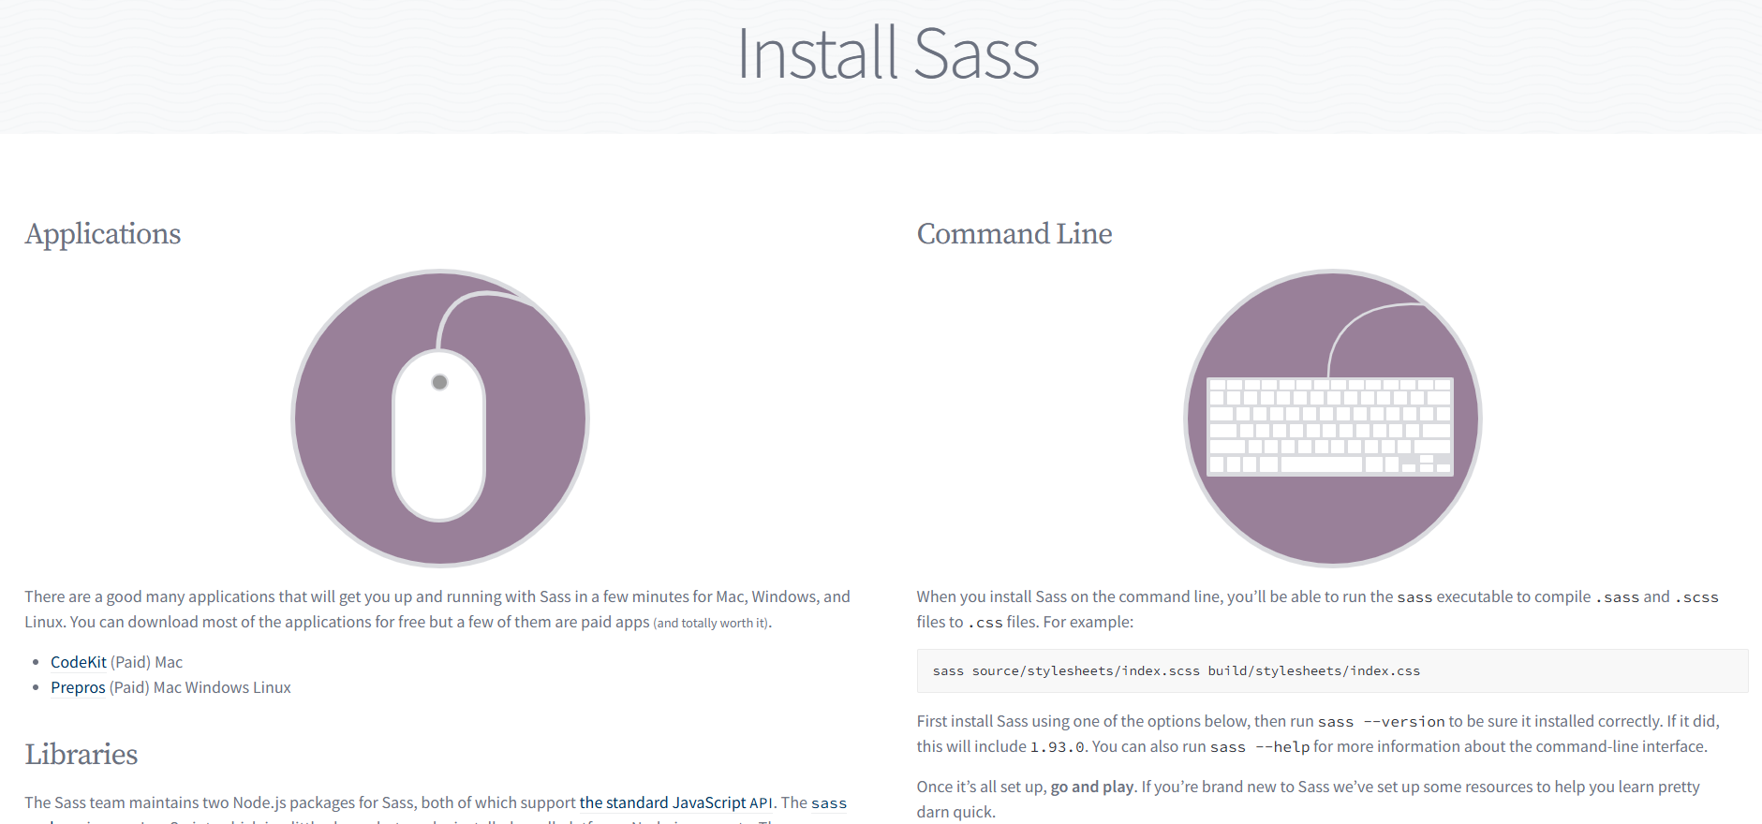
SASS - Syntactically Awesome Style Sheets

Slide 4
SASS - Syntactically Awesome Style Sheets
Instale o NodeJS: https://nodejs.org/en/download
E, em seguida, faça:
npm install -g sass
Após instalação, execute: $ sass --version

Slide 5
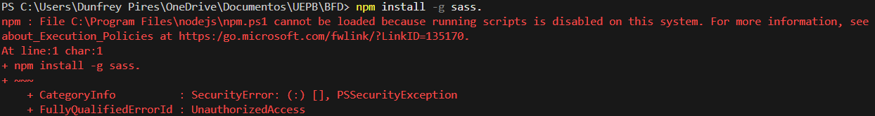
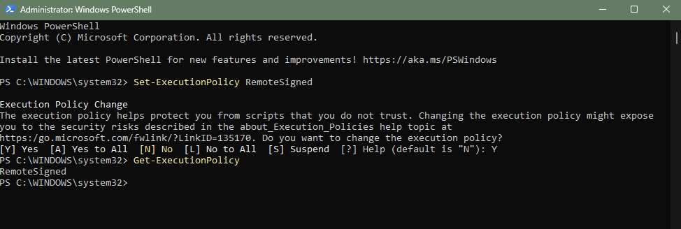
SASS - Syntactically Awesome Style Sheets

Slide 6
SASS - Syntactically Awesome Style Sheets
index.html
sass/style.scss
<!DOCTYPE html>
<html>
<link rel="stylesheet" href="inc/style.css">
<body>
<p>Este texto é azul.</p>
</body>
</html>
/* este é um comentário */
// teste de SASS
$cor: blue;
p {
color: $cor;
}

Slide 7
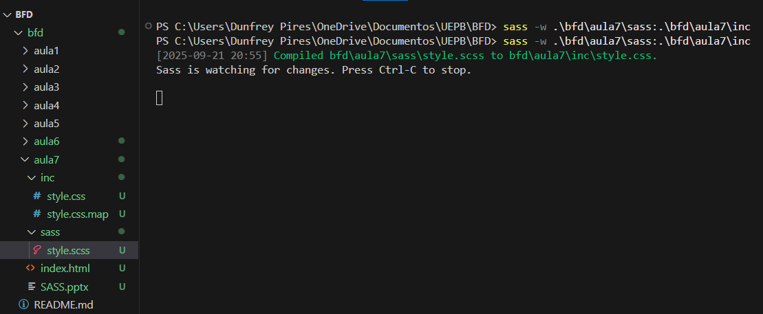
SASS - Syntactically Awesome Style Sheets

Slide 8
SASS - Syntactically Awesome Style Sheets
Podemos definir variáveis usando $
Considere que estou trabalhando com a tag <p>
E se eu quiser utilizar sempre o mesmo tamanho de letra?
Cores diferentes
Fonte de família específica

Slide 9
SASS - Syntactically Awesome Style Sheets
<html lang="en">
<head>
<meta charset="UTF-8">
<link rel="stylesheet" href="inc/exemplo2.css">
</head>
<body>
<p class="texto1">Texto 1</p>
<hr>
<p class="texto2">Texto 2</p>
<hr>
<p class="texto3">Texto 3</p>
</body>
</html>
.texto1{
font-size: 1.2em;
color: red;
}
.texto2{
font-size: 1.2em;
color: red;
}
.texto3{
font-size: 1.2em;
color: red;
}

Slide 10
SASS - Syntactically Awesome Style Sheets
Vamos otimizar o processo?
Depois, vamos querer alterar os elementos para a cor azul ou o tamanho da letra.
Vamos precisar fazer individualmente cada uma delas.
$tamanho_letra: 1.5em;
$cor_letra: green;
> sass -w .\bfd\aula7\sass:.\bfd\aula7\inc

Slide 11
SASS - Syntactically Awesome Style Sheets
$tamanho_letra: 1.5em;
$cor_letra: green;
.texto1{
font-size: $tamanho_letra;
color: $cor_letra;
}
.texto2{
font-size: 1.2em;
color: red;
}
.texto3{
font-size: 1.2em;
color: red;
}

Slide 12
<a href="">Link 1</a>
<a href="">Link 2</a>
<ul>
<li>Item 1</li>
<li>Item 2</li>
<li>Item 3</li>
</ul>
<!-- ============= -->
<div class="caixa">
<ul>
<li>Item 1</li>
<li>Item 2</li>
<li>Item 3</li>
</ul>
<a href="">Ler mais</a>
</div>
SASS - Syntactically Awesome Style Sheets
Olhando pro caso de aninhamento, usaremos uma abordagem de nesting do SASS. Começamos assim:
ul {
color: red;
}
.caixa ul {
color: blue;
}

Slide 13
SASS - Syntactically Awesome Style Sheets
Com o arquivo .scss podemos fazer:
.caixa{
ul{
color: rgb(113, 210, 113);
}
a{
text-decoration: none;
color: red;
}
a:hover{
color: blueviolet;
}
}

Slide 14
SASS - Syntactically Awesome Style Sheets
Partials e Imports:
_secao1.scss _secao2.scss _secao3.scss
.titulo{
font-size: 2em ;
}
@import 'secao1';
@import 'secao2';
@import 'secao3';

Slide 15
SASS - Syntactically Awesome Style Sheets
Partials e Imports:
_secao1.scss _secao2.scss _secao3.scss
.titulo{
font-size: 2em ;
}
@import 'secao1';
@import 'secao2';
@import 'secao3';

Slide 16
SASS - Syntactically Awesome Style Sheets
Mixins
.artigo1{
border: 1px solid black;
border-radius: 10px;
margin: 20px;
padding: 20px;
background-color: lightgray;
}
.artigo2{
border: 1px solid rgb(215, 0, 0);
border-radius: 20px;
margin: 20px;
padding: 20px;
background-color: rgb(170, 119, 119);
}
@mixin caixa_noticia($cor){
border: 1px solid black;
border-radius: 10px;
margin: 20px;
padding: 20px;
background-color: $cor;
}
.artigo1{
@include caixa_noticia(lightgray);
}

Slide 17
SASS - Syntactically Awesome Style Sheets
Herança (Inheritance)
.paragrafo{
background-color: antiquewhite;
color: brown;
padding: 20px;
}
.p1{
@extend .paragrafo;
color: aqua;
}
.p2{
@extend .paragrafo;
font-size: 1.5em;
}
<body>
<p class="p1">Paragrafo 1</p>
<p class="p2">Paragrafo 2</p>
<p class="p3">Paragrafo 3</p>
</body>

Slide 18
SASS - Syntactically Awesome Style Sheets
Crie uma página web que contenha:
Um menu de navegação horizontal com quatro itens: Início, Sobre, Serviços e Contato.
O menu deve utilizar variáveis SASS para cores e tamanho de fonte.
Os links do menu devem herdar um estilo base definido com placeholder (%selector) para elementos clicáveis.
Ao passar o mouse sobre os links, a cor deve mudar para a cor secundária e uma borda inferior deve aparecer.
Um botão estilizado no corpo da página com:
Estilo também herdado do mesmo placeholder.
Cor de fundo definida pela variável secundária.
Aplicação de um mixin que adicione bordas arredondadas e sombra configuráveis.
Efeito de escurecimento da cor de fundo ao passar o mouse.
Use nesting para organizar os seletores dentro das classes .menu e .btn.

Slide 19
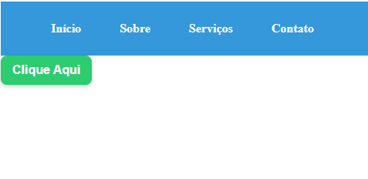
SASS - Syntactically Awesome Style Sheets

Slide 20
SASS - Syntactically Awesome Style Sheets
Implemente uma página que exiba um grid de cards de serviços, estilizados com SASS, atendendo aos seguintes requisitos:
Configurações com variáveis
Defina variáveis para cores principais e de destaque.
Defina uma variável $espacamento para controlar margens e paddings.
Mixin
Crie um @mixin card-estilizado($raio, $sombra, $cor) que adicione:
Borda arredondada.
Sombra personalizada.
Borda superior colorida de acordo com a categoria.
Placeholders reutilizáveis
%titulo-card: para estilizar os títulos (fonte maior, em negrito e centralizados).
%texto-card: para padronizar descrições dos serviços.
Nesting dentro da classe .cards
Estrutura em grid responsivo (mínimo de 3 colunas quando possível).
Cada .card deve conter título e parágrafo estilizados usando os placeholders.
Efeito hover que levante o card com transform.

Slide 21
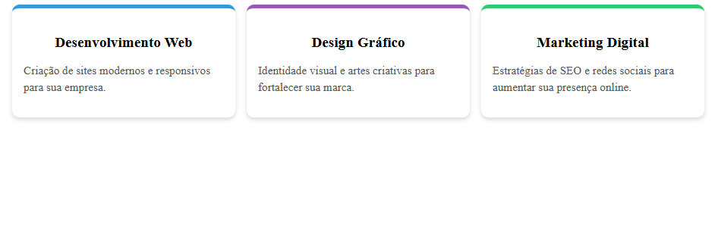
SASS - Syntactically Awesome Style Sheets

